Slide 1
いざという時のネット110, 119番

Slide 2
事故・急病 いざというとき、 あなたはどうする？

Slide 3
1 次の資料を見て、どんなことに気づきますか？ ○始めに自分で考える。 ○グループ内で意見を発表する。 ○班ででた意見を用紙(A3)にマジックで書いて 黒板に貼る。 ○代表の人が発表する。

Slide 4
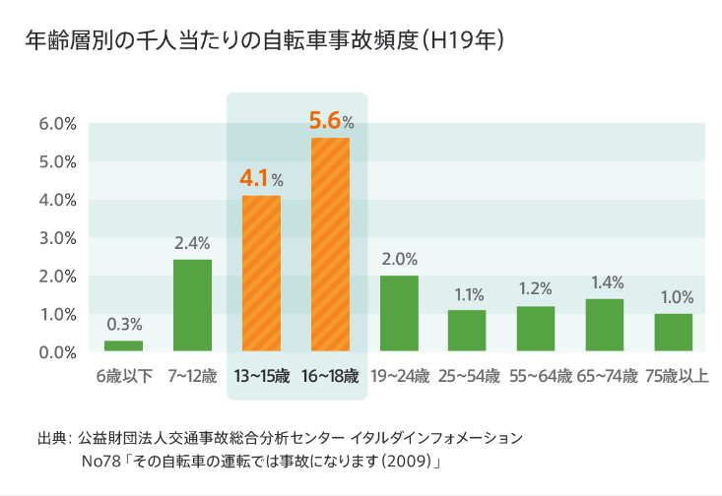
(%)
6.0
5.0
4.0
3.0
2.0
1.0
0.0
6以下 7～12 13～15 16～18 19～24 25～54 55～64 65～74 75以上 (歳)

Slide 5
2 事故にあった時、どうする。
○始めに自分で考える。 ○グループ内で意見を発表する。
○班ででた意見を紹介する。

Slide 6
もし自転車事故を起こしてしまったら？
①被害者への対応と事故後の流れ
二次災害防止のために安全を確保し、必要に応じて救急車の手配を
②どんな事情があっても、事故が起きたら、必ず警察へ
関係者の安全の確保、必要に応じた救急車の手配を終えたら、次にすべきことは、
「交通事故証明書」の発行と、加入している損害保険への連絡

Slide 7
3 どうやって、警察や救急車に連絡する？
○始めに自分で考える。 ○グループ内で意見を発表する。
○班ででた意見を紹介する。

Slide 8
3 どうやって、警察や救急車に連絡する？
聴覚障害者の多くは、電話かけることってないよね。
そもそも 電話番号知ってる？
警察って何番
救急車ってどこに電話するの？ 病院？

Slide 9
3 どうやって、警察や救急車に連絡する？
聴覚障害者の多くは、電話かけることってないよね。
そもそも 電話番号知ってる？
警察って何番
救急車ってどこに電話するの？ 病院？ 消防署

Slide 10
3 どうやって、警察や救急車に連絡する？
聴覚障害者の多くは、電話かけることってないよね。
そもそも 電話番号知ってる？
警察って何番
救急車ってどこに電話するの？ 病院？ 消防署
どうやって、知らせたらいいのか。
みんなの意見はどうだったかな？

Slide 11
3 どうやって、警察や救急車に連絡する？ ビデオを見てみよう。
警察に連絡をしたい時
NET110番アプリ （神奈川県聴覚障害者福祉センター）
https://www.youtube.com/watch?v=242EGF1DJXo
追加NET110番アプリ（神奈川県聴覚障害者福祉センター）
https://www.youtube.com/watch?v=wNxoZqYA36w&t=83s
（どちらか1つを選択）

Slide 12
大事だと思ったことをメモしておこう

Slide 13
3 どうやって、警察や救急車に連絡する？ ビデオを見てみよう。
救急車（や消防車）を呼びたい時時
ネット119とは（豊田市消防本部）
https://www.youtube.com/watch?v=tuOKYSm3O_4&t=66s
Net119番について（愛媛CATV 協力 松山市消防局)
https://www.youtube.com/watch?v=bWr_hfamzIY
NET119とは （株式会社アルカディア）
https://www.youtube.com/watch?v=PYb4p2wqP00&t=14s
（どれか1つを選択）

Slide 14
大事だと思ったことをメモしておこう

Slide 15
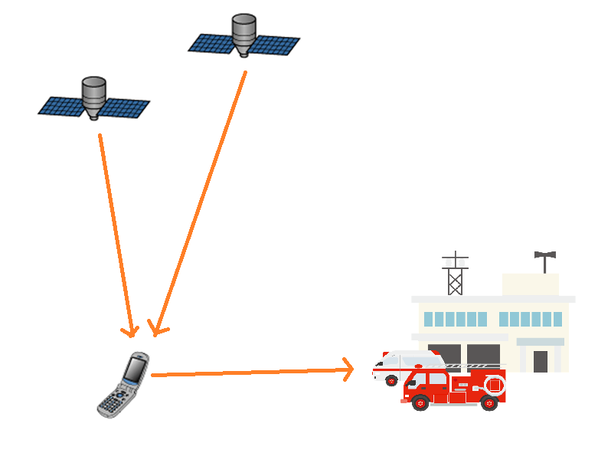
4 位置情報の効果的な使い方を確認しよう
GPS
消防署など
あなたのスマホ・携帯電話

Slide 16
5 自分のスマホで登録しよう
自分のスマホまたは練習用スマホを用意する。
ダウンロードする。
登録する。
早く終わった人は周りの人を手伝おう。
わからない時は、遠慮しないで、先生や友達にたずねよう。

Slide 17
6 家族に伝えよう(今日の宿題)
おうちの人へ教えよう、「家族で登録」
「事故や急病の人が出たときに、どうしたらよいか」、今日学んだことを家族に伝えよう。
家族の中に聞こえない人がいたら、一緒に登録をしておこう。

Slide 18
作成：山田京子（2019年）
編集：筑波技術大学ろう者学教育コンテンツ開発取組

